Slide 1
Разработка обучающего игрового приложения на базе Unreal Engine
Выполнил:
студент 4 курса
09.03.01 Информатика и вычислительная техника, Технологии разработки программного обеспечения
Козырьков Игорь Викторович
Руководитель:
д.п.н., профессор Власова Елена Зотиковна

Slide 2
Актуальность темы
Геймификация в современном образовании актуальна, так как повышает мотивацию и интерес учащихся, развивает навыки и компетенции, индивидуализирует обучение, формирует навыки сотрудничества и снижает страх перед ошибками. Она также использует современные технологии, делая обучение более интерактивным и привлекательным. В итоге, геймификация создает стимулирующую обучающую среду, способствующую эффективному обучению и достижению успеха учащимися.

Slide 3
Предмет исследования
Предметом исследования является непосредственно разработка обучающего игрового приложения на базе Unreal Engine 5

Slide 4
Цель
Целью выпускной квалификационной работы стала разработка обучающего игрового приложения для детей начальных классов на базе игрового движка Unreal Engine 5.1.А также рассмотрение возможностей использования данного игрового движка с целью обучения различных возрастных групп различных профилей подготовки.

Slide 5
Задачи
Проанализировать и синтезировать знания о предметной области: изучение методов обучения и рассмотрение наиболее эффективных.
Спроектировать основную идею обучающего игрового приложения на основе изученного материала.
Рассмотреть основные возможности Unreal Engine 5.1
Реализовать приложение на базе Unreal Engine 5.1

Slide 6
Анализ методов обучения детей начальных классов с целью оценки возможности применения геймификации.
«Игра – это огромное светлое окно, через которое в духовный мир ребёнка вливается живительный поток представлений, понятий об окружающем мире. Игра – это искра, зажигающая огонёк пытливости и любознательности» Сухолимский В.А.

Slide 7




Инструменты и технологии

Slide 8
Оценка функциональности и эффективности Unreal Engine 5 в контексте образования.
1.Возможность создания интерактивных сред
2.Возможность создания визуальных презентаций
3.Возможность создания игровых приложений
4.Возможность сотрудничества и создания общих проектов
5.Удобный и интуитивно понятный интерфейс

Slide 9
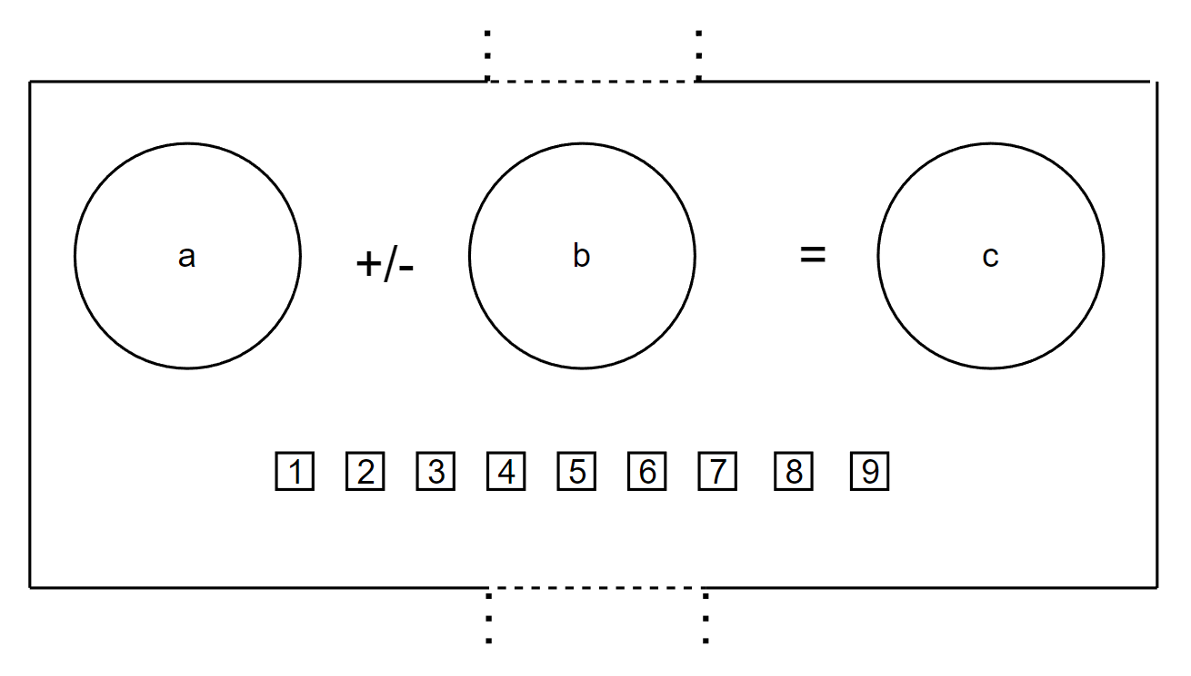
Проектирование обучающего игрового приложения «Математика в игре»

Slide 10
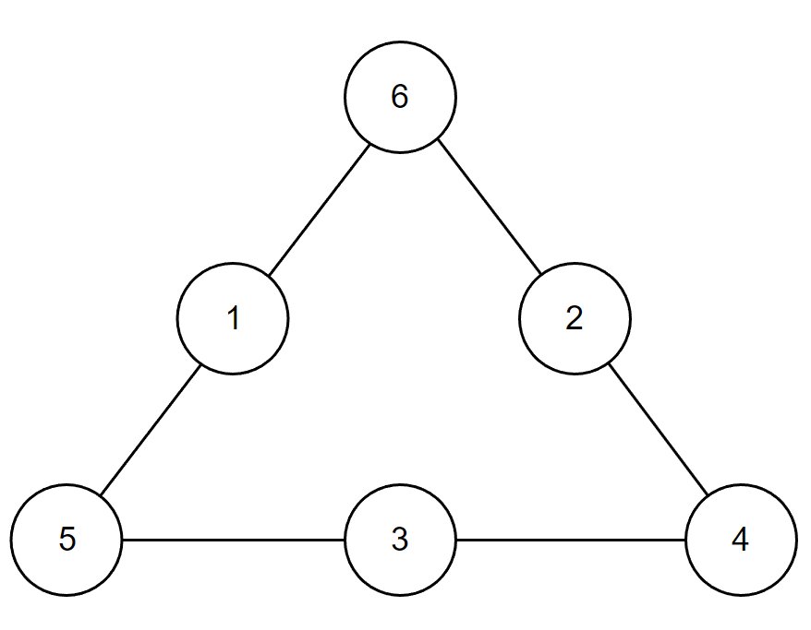
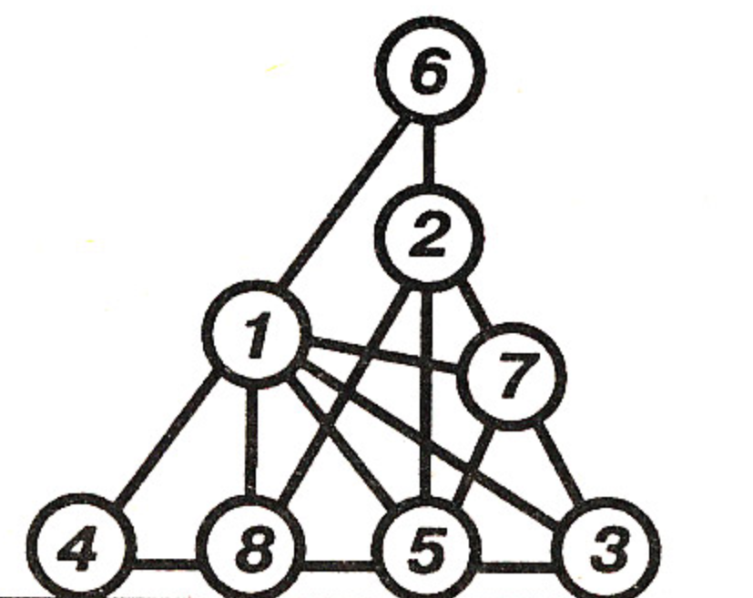
Проектирование обучающего игрового приложения «Математика в игре»

Slide 11
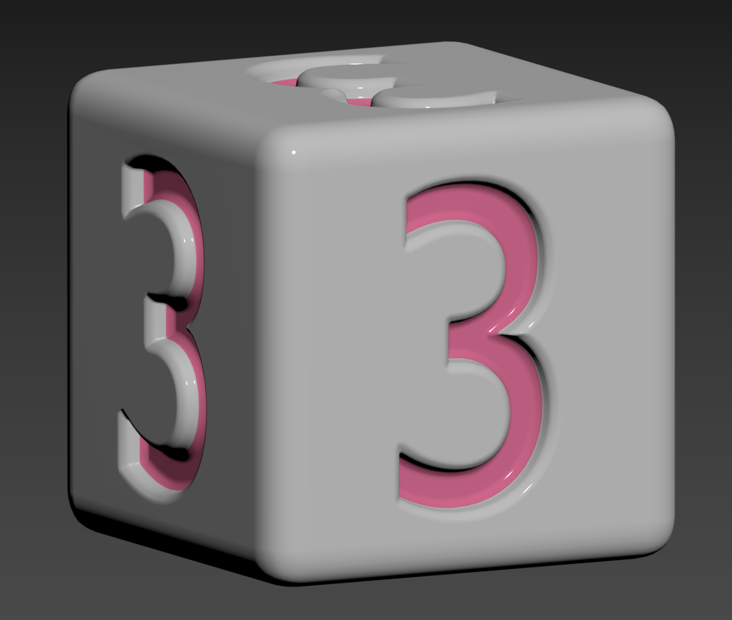
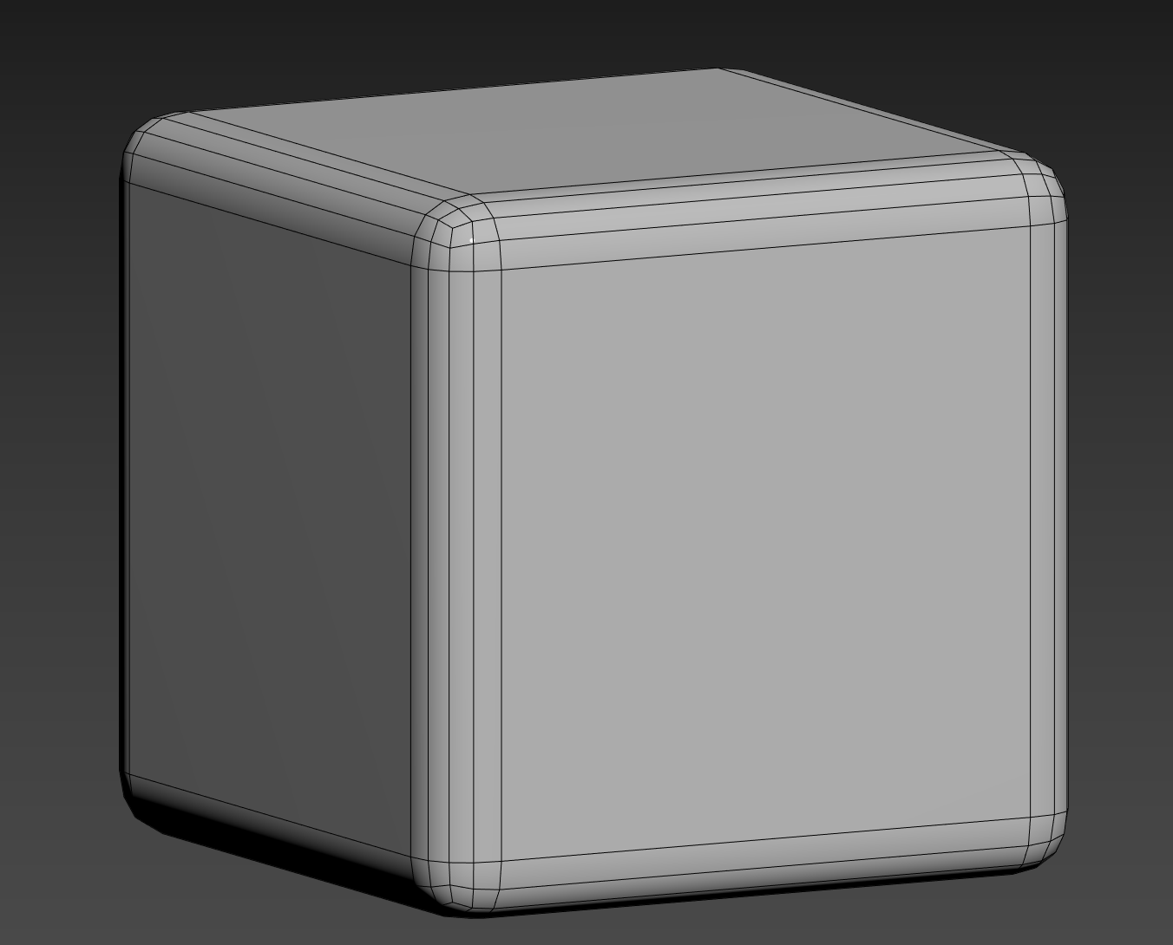
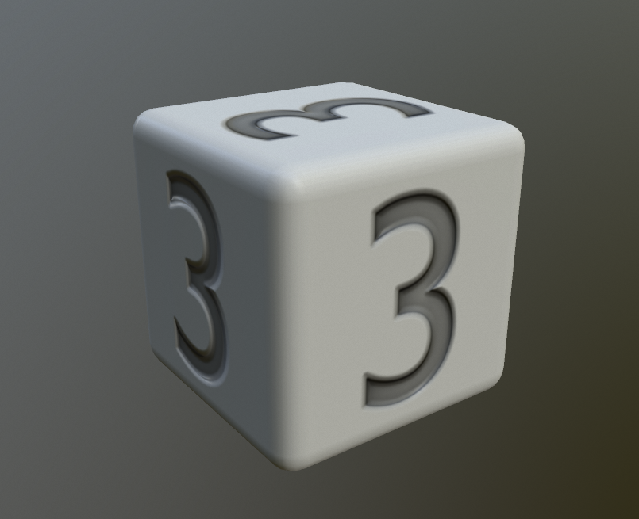
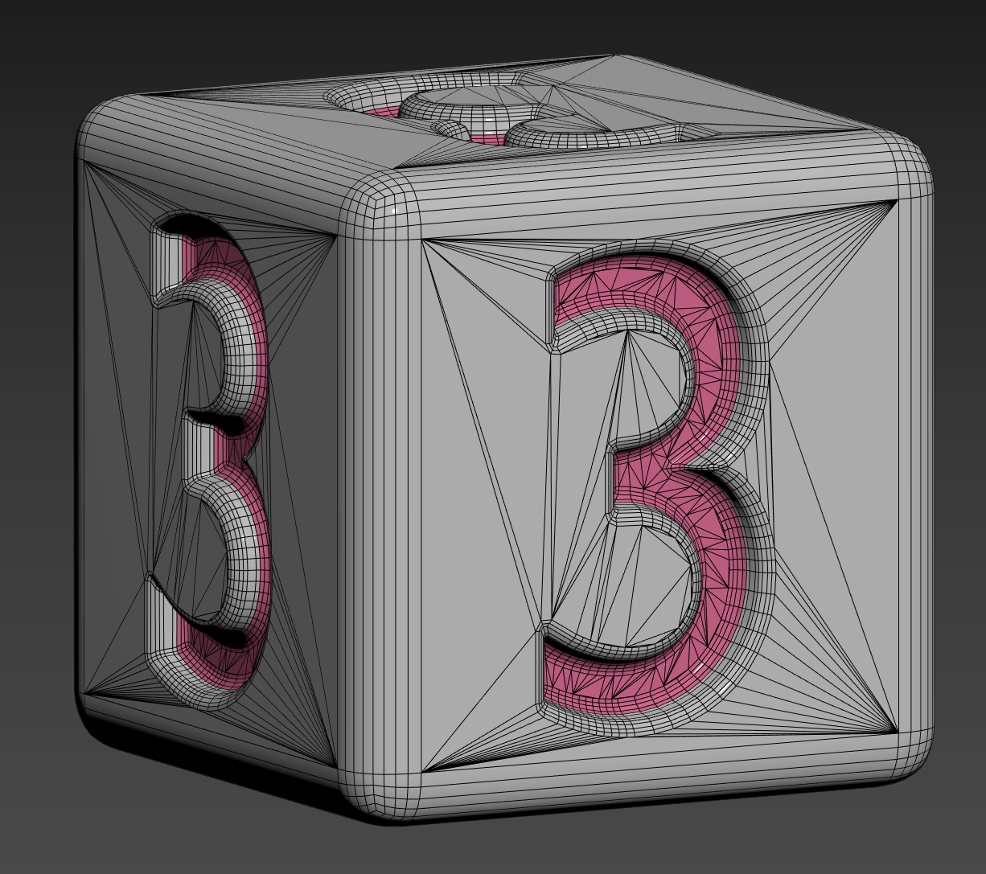
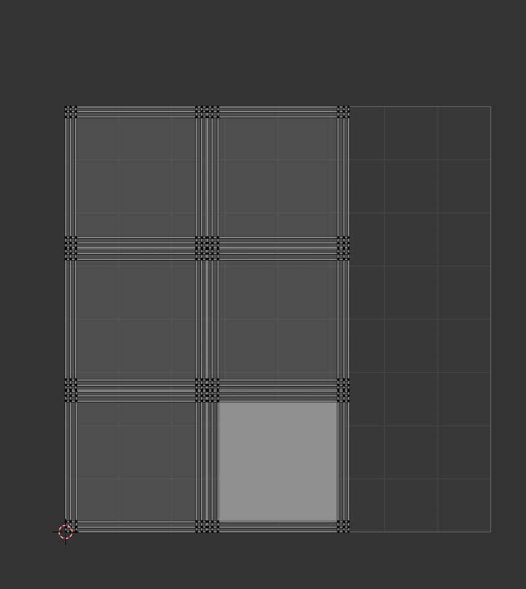
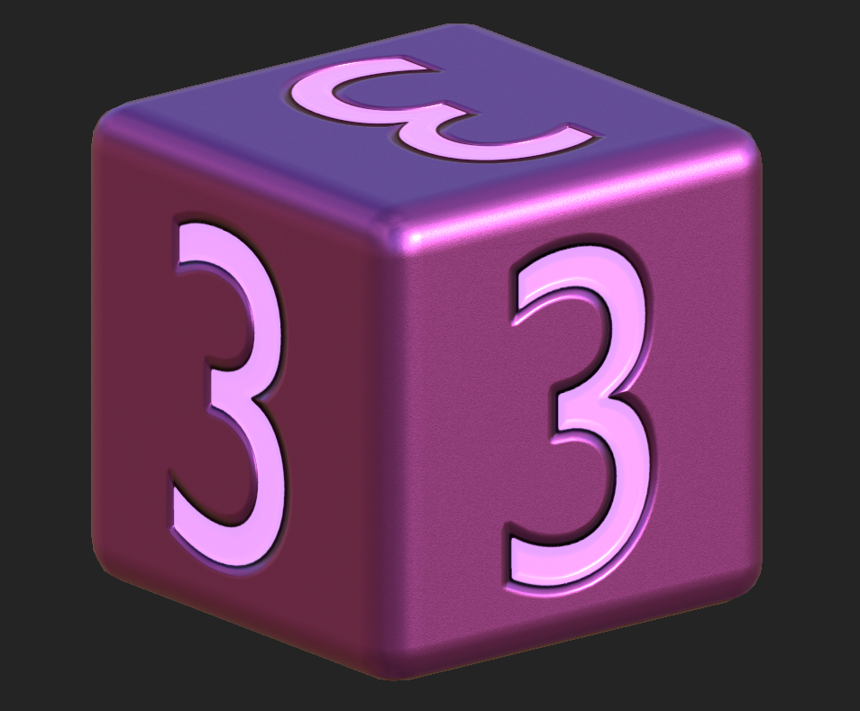
Реализация графического компонента игры

Slide 12
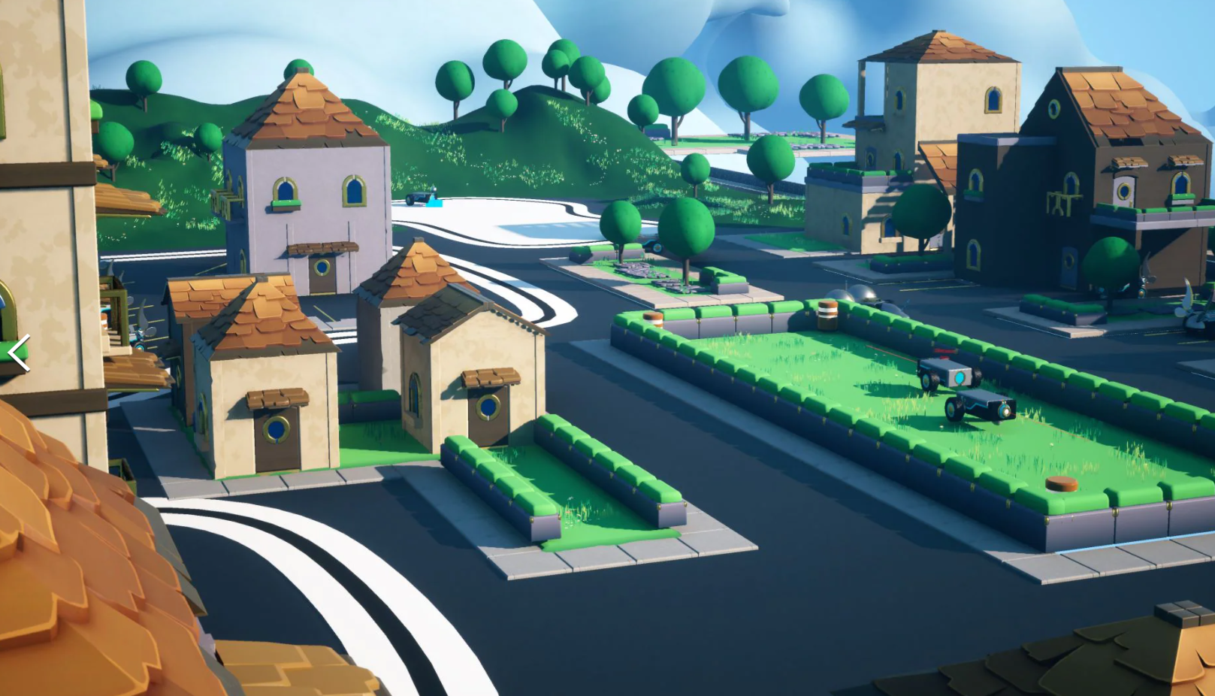
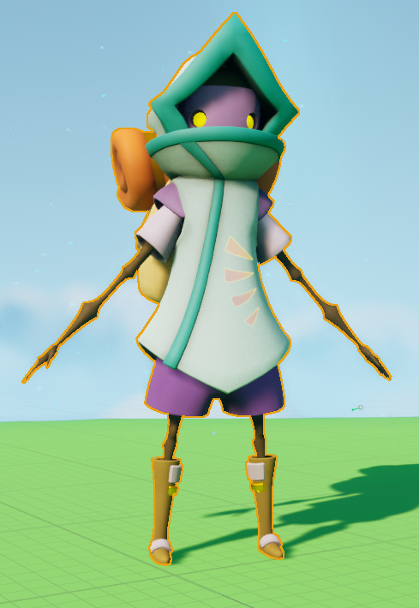
Реализация графического компонента игры

Slide 13
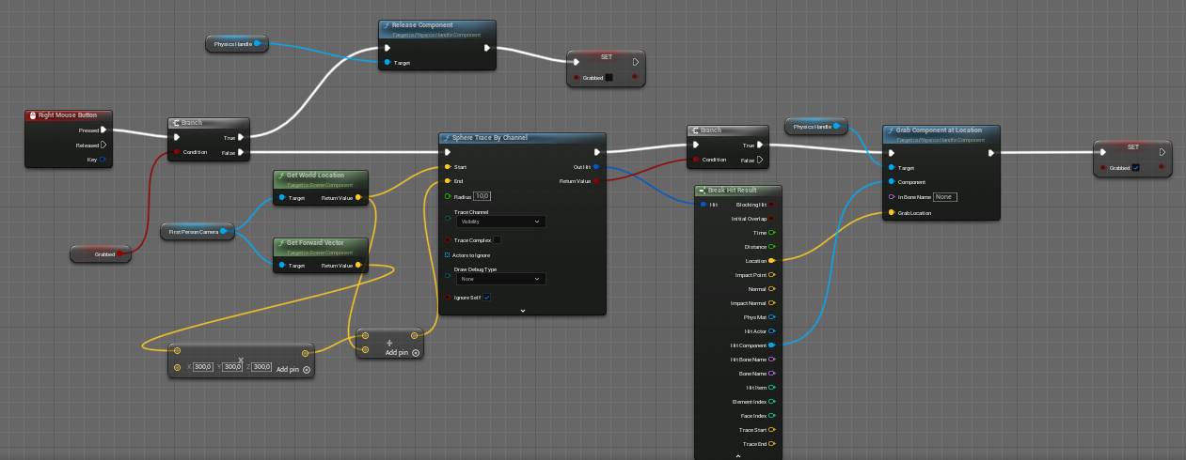
Разработка программного кода игры

Slide 14
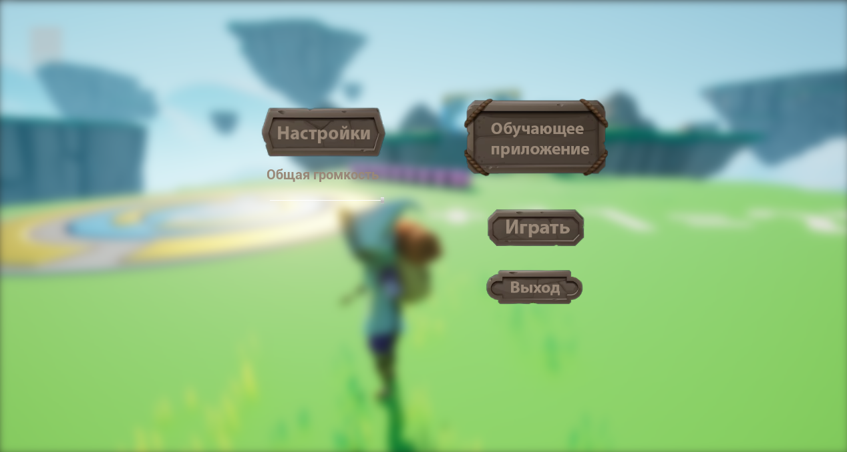
Разработка главного меню.

Slide 15
Оценка вариативности использования разработанных систем.
Оценка вариативности при использовании арифметических операций:
Оценка вариативности с точки зрения дизайна уровней:
Оценка вариативности с точки зрения различных игровых механик:
Оценка вариативности с точки зрения игрового опыта:

Slide 16
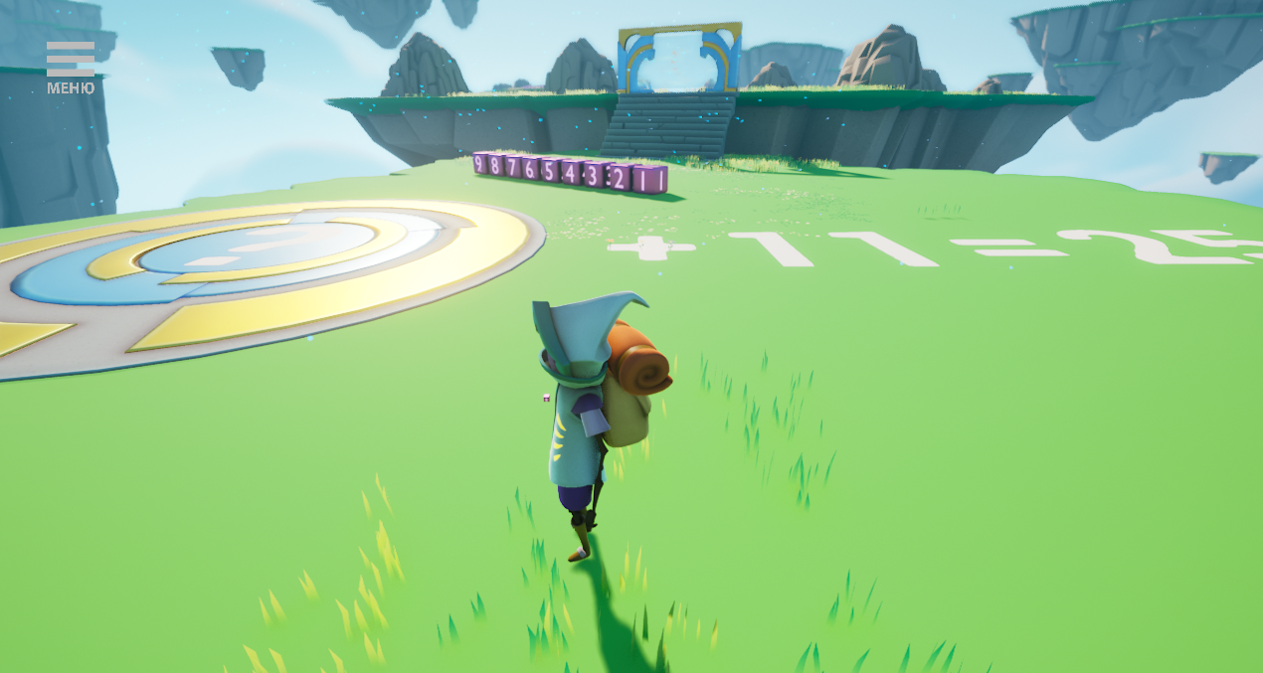
Результат работы

Slide 17
Демонстрация работы продукта

